Slide 1
Filmtitel im Genitiv

Slide 2

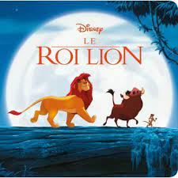
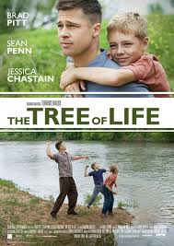
Wie lauten die deutschenFilmtitel?
Baum
König
Haus
Löwen (die)
Leben (das)
Geld (das)

Slide 3


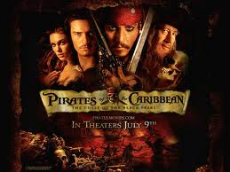
Fluch
Schweigen
Geschichte
Mörder (der/ein)
Lämmer(die)
Karibik (die)

Slide 4
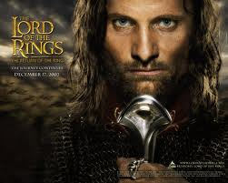
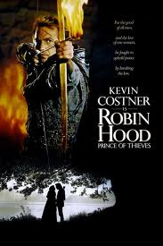
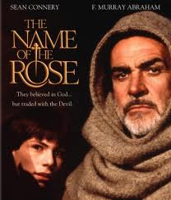
Name
Robin Hood – König …
Herr … - …
Ringe (die)
Rose (die)
Diebe (die)

Slide 5
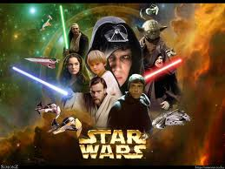

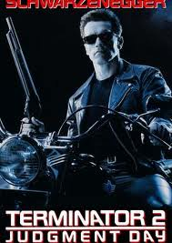
Krieg
Terminator – Tag …
Tagebuch
Abrechnung (die)
Sterne (die)
Anne Frank (die)

Slide 6
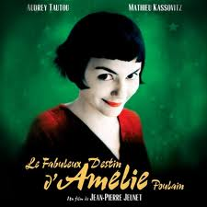
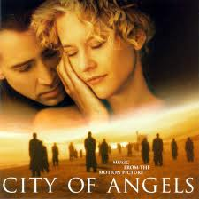
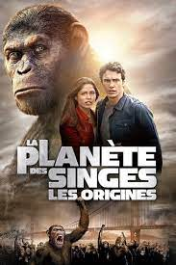
Stadt
Planet
Die fabelhafte Welt
Engel (die)
Amelie (die)
Affen (die)

